Slide 1


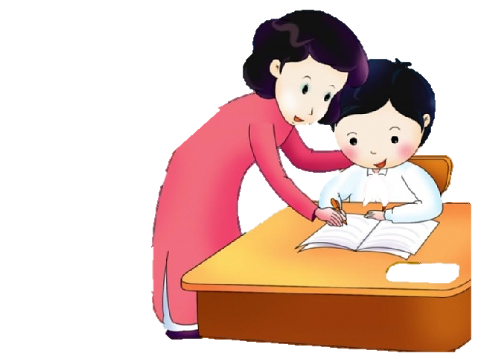

MÔN : ĐẠO ĐỨC
Tuần 22

Slide 2
Bài 19
Tự giác làm việc nhà
Giáo viên: Trần Thị Hằng

Slide 3

Khởi động
Bài hát: BÉ QUÉT NHÀ

Slide 4
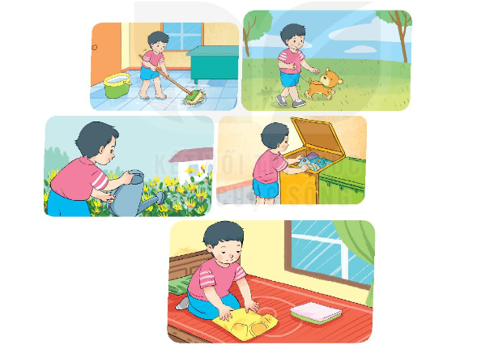

Khám phá
Bạn trong tranh đã tự giác làm những việc nào ở nhà?

Slide 5
Khám phá
Em đã tự giác làm những việc nào ở nhà?
Vì sao em cần tự giác làm việc nhà?

Slide 6
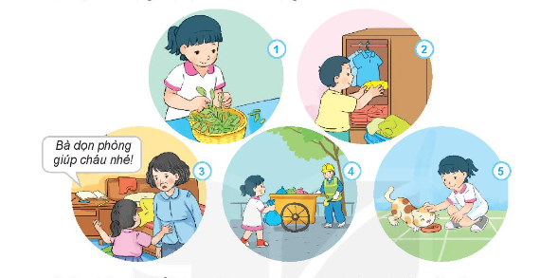
Luyện tập
Bạn nào tự giác, bạn nào chưa tự giác làm việc nhà?

Slide 7
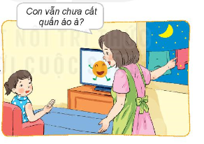
Vận dụng
Em hãy đưa ra lời khuyên cho bạn.

Slide 8

Vận dụng
Em rèn luyện thói quen tự giác làm việc nhà.
Tuổi nhỏ làm việc nhà
Tự giác giúp mẹ cha
Chăm chỉ không quản ngại
Cả nhà vui chan hòa.

Slide 9

Tạm biệt các con!

